Slide 1

15.REKURZIA
Adrián Mindek
2021

Slide 2
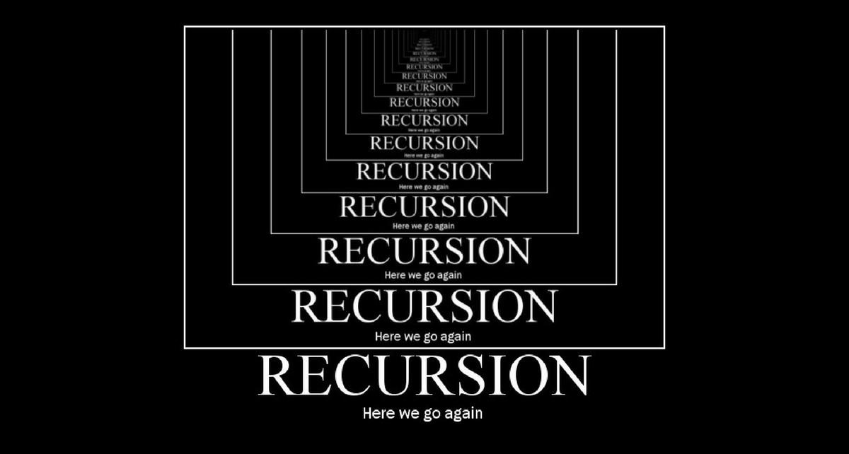
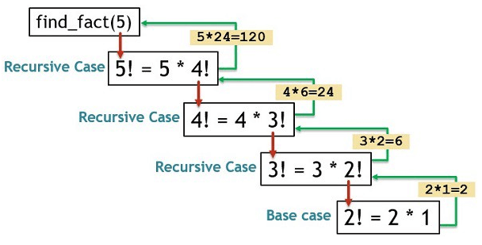
REKURZIA
Rekurzívna funkcia je taká, ktorá volá samú seba vo svojom tele.
Musíme dať pozor, (ohraničiť nejakou podmienkou) aby funkcia niekedy skončila, pretože inak dochádza k zacykleniu programu.

Slide 3
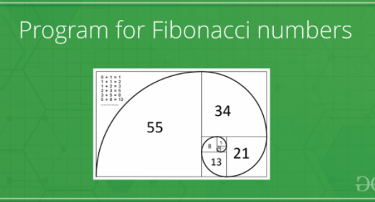
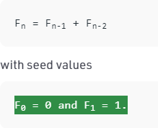
PIKLAD REKURZIA FIBONACIHO POSTUPNOSŤ
Fibonaciho postupnosť je založená na princípe sčítavaní dvoch posledných čísel ktoré dajú za výsledok nasledujúce číslo (počínajúc 0 a 1)
0, 1, 1, 2, 3, 5, 8, 13, 21, 34, 55, 89, 144, ……..
V našom programe budeme hľadať číslo na n-tej pozícii v sekvencii fibonaciho postupnosti pomocou rekurzie.
Pomôcka:

Slide 4

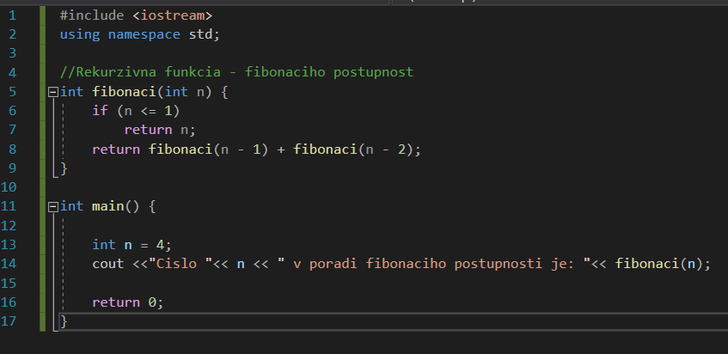
PRIKLAD REKURZIA – FIBONACIHO POSTUPNOSŤ IMPLEMENTUJTE A ODKROKUJTE!!!

Slide 5
CVIČENIE 3 (REKURZIA) 4B
Vytvorte program ktorý pomocou rekurzie vypíše faktoriál nejakého čísla
5! – 5 faktoriál je: 5*4*3*2*1 = 120

Slide 6
ĎAKUJEM ZA POZORNOSŤ

